Slide 1
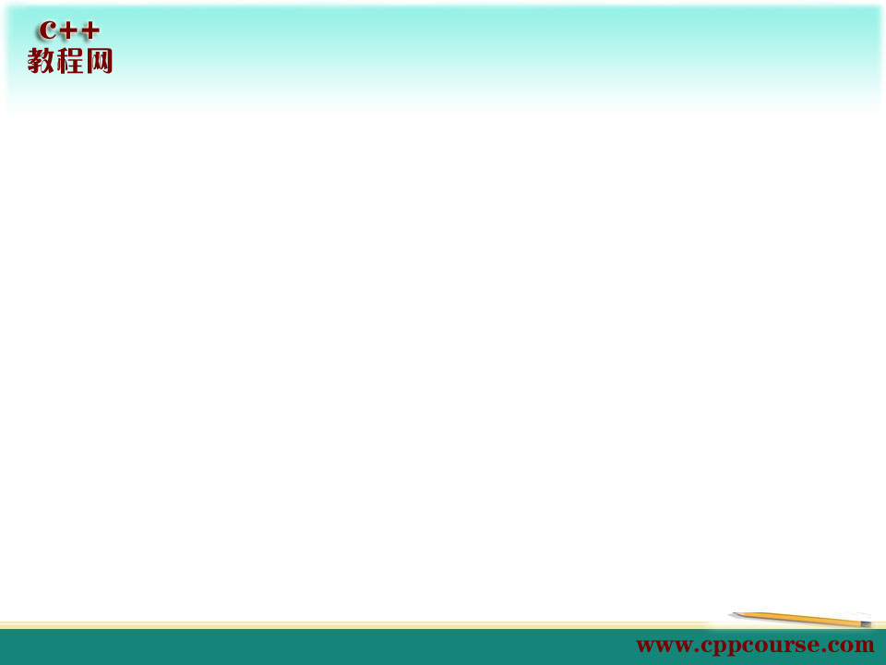
STL
第七十三章

Slide 2
本章目标
泛型程序设计
什么是STL
STL六大组件及其关系

Slide 3
泛型程序设计
泛型编程（generic programming）
将程序写得尽可能通用
将算法从数据结构中抽象出来，成为通用的
C++的模板为泛型程序设计奠定了关键的基础

Slide 4
什么是STL
STL（Standard Template Library），即标准模板库，是一个高效的C++程序库。
包含了诸多在计算机科学领域里常用的基本数据结构和基本算法。为广大C++程序员们提供了一个可扩展的应用框架，高度体现了软件的可复用性

Slide 5
什么是STL
从逻辑层次来看，在STL中体现了泛型化程序设计的思想（generic programming）
  在这种思想里，大部分基本算法被抽象，被泛化，独立于与之对应的数据结构，用于以相同或相近的方式处理各种不同情形。
从实现层次看，整个STL是以一种类型参数化（type parameterized）的方式实现的
  基于模板(template)

Slide 6
STL组件
Container(容器) 各种基本数据结构
Adapter(适配器) 可改变containers、Iterators或Function object接口的一种组件
Algorithm(算法) 各种基本算法如sort、search…等
Iterator(迭代器) 连接containers和algorithms
Function object(函数对象)
Allocator(分配器)

Slide 7
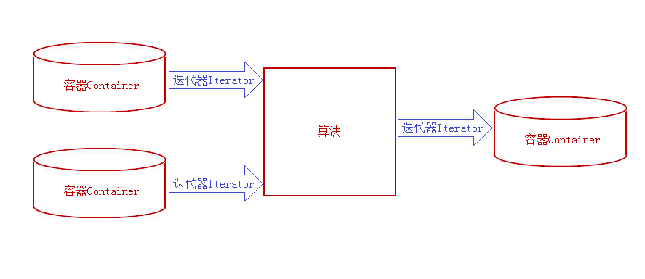
容器算法迭代器关系

Slide 8
容器
容器类是容纳、包含一组元素或元素集合的对象
七种基本容器：
  向量（vector）、双端队列（deque）、列表（list）、集合（set）、多重集合（multiset）、映射（map）和多重映射（multimap）
标准容器的成员绝大部分都具有共同的名称

Slide 9
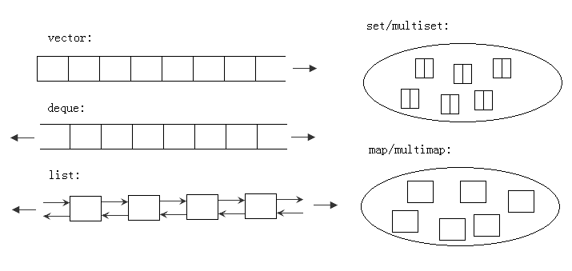
容器

Slide 10
容器
序列式容器
  序列式容器Sequence containers,其中每个元素均有固定位置——取决于插入时机和地点，和元素值无关。（vector、deque、list）
关联式容器
  关联式容器Associative containers，元素位置取决于特定的排序准则以及元素值，和插入次序无关。（set、multiset、map、multimap）

Slide 11
如何选择序列式容器
需要频繁在序列中间位置上进行插入和/或删除操作且不需要过多地在序列内部进行长距离跳转，应该选择list
vector头部与中间插入删除效率较低，在尾部插入与删除效率高。
deque是在头部与尾部插入与删除效率较高

Slide 12
迭代器
迭代器Iterators，用来在一个对象群集（collection of objects）的元素上进行遍历。这个对象群集或许是个容器，或许是容器的一部分。迭代器的主要好处是，为所有容器提供了一组很小的公共接口。迭代器以++进行累进，以*进行提领，因而它类似于指针，我们可以把它视为一种smart pointer
比如++操作可以遍历至群集内的下一个元素。至于如何做到，取决于容器内部的数据组织形式。
每种容器都提供了自己的迭代器，而这些迭代器能够了解容器内部的数据结构。

Slide 13
算法
算法Algorithms，用来处理群集内的元素。它们可以出于不同的目的而搜寻、排序、修改、使用那些元素。通过迭代器的协助，我们可以只需编写一次算法，就可以将它应用于任意容器，这是因为所有的容器迭代器都提供一致的接口。

Slide 14
适配器
适配器是一种接口类
  为已有的类提供新的接口
  目的是简化、约束、使之安全、隐藏或者改变被修改类提供的服务集合
三种类型的适配器：
  容器适配器：用来扩展7种基本容器，它们和顺序容器相结合构成栈、队列和优先队列容器
  迭代器适配器（反向迭代器、插入迭代器、IO流迭代器
  函数适配器（函数对象适配器、成员函数适配器、普通函数适配器）

Slide 15
总结
泛型程序设计
什么是STL
STL六大组件及其关系

